Slide 1
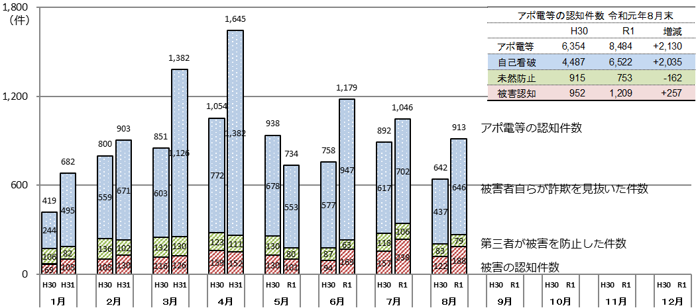
安まち通信
令和元年９月18日
大阪府安全なまちづくり推進会議
第 13 号
大阪府内の特殊詐欺認知状況【８月末】
アポ電等の認知件数
※ アポ電等とは、特殊詐欺（詐欺・恐喝及び窃盗）の犯人が発信したと思われる電話、メール（SMS）、葉書（封書）のこと。
８月のアポ電等の認知件数は、７月と比べて約12.7%（133件）減少し、913件でした。そのうち約70.8％（646件）は被害者自らが詐欺と気づき、 約8.7％（79件）は家族・金融機関・コンビニなどの第三者が被害を防いでいます。
しかし、被害の認知件数は全体の約20.6％（188件）を占めており、２ヶ月連続で20％を超えている状況です。
８月末時点でのアポ電等の累計は、昨年と比べて2,130件増加しています。
特殊詐欺（詐欺・恐喝）の被害認知状況
【８月中に認知件数が多かった手口】
１ 役所・銀行などを騙り、還付金の手続き名目で
キャッシュカードをだまし取る手口
２ 役所・銀行などを騙り、「還付金の手続き」等と
言って被害者にATMを操作させ、犯人の口座へお金
を振り込ませる手口
３ 「利用料金の確認が取れない｣｢本日中に連絡がない
場合は法的手続に移行」とのショートメッセージを送
りつけ、被害者に電子マネーを買わせる手口
特殊詐欺（窃盗）の被害認知状況
【８月中に認知件数が多かった手口】
１ 警察官・金融庁などを騙り、口座の保護名目で
キャッシュカードをすり替えて盗む手口
２ 役所・銀行などを騙り、還付金の手続き名目で
キャッシュカードをすり替えて盗む手口
3 百貨店（家電量販店）・銀行協会などを騙り、口座
の保護名目でキャッシュカードをすり替えて盗む手口
■ ８月末現在、特殊詐欺（詐欺・恐喝）の認知件数は昨年より102件増加しました。特殊詐欺（窃盗）の認知件数も
155件増加しており、特殊詐欺全体では257件の増加となります。
■ 還付金等詐欺が、大阪市北区や北摂（箕面市、池田市、豊中市）で多発しています。携帯電話をかけながらATMを
操作している高齢者は、詐欺被害に遭っている可能性が高いので、このような方を見かけたら、「大丈夫ですか？」
「還付金があると言われていませんか？」等と声をかけ、被害防止に協力していただくようお願いします。

